Slide 1
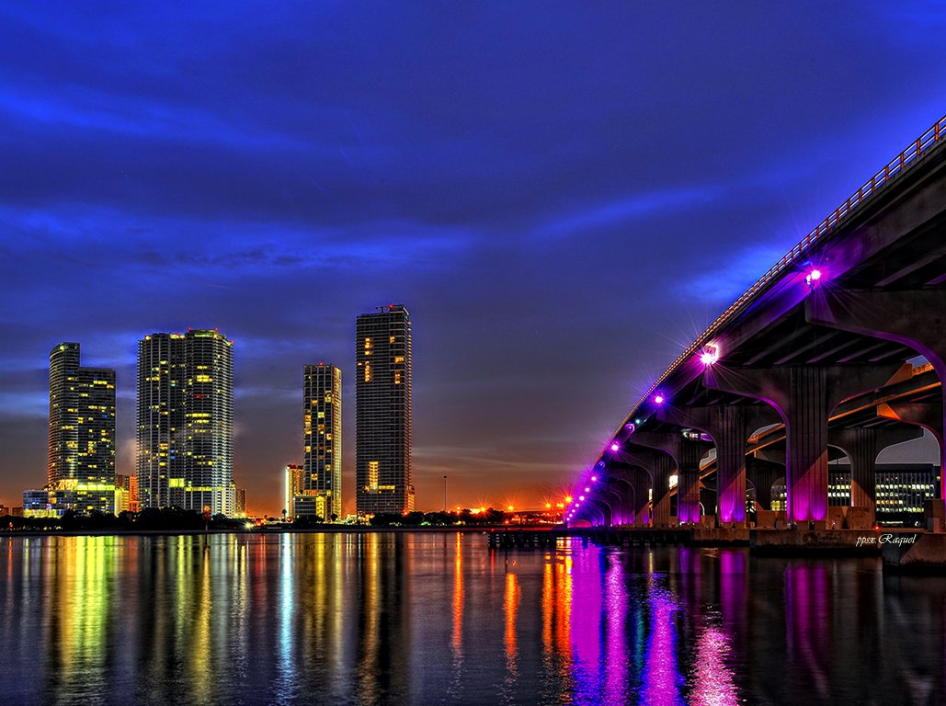







Slide 2
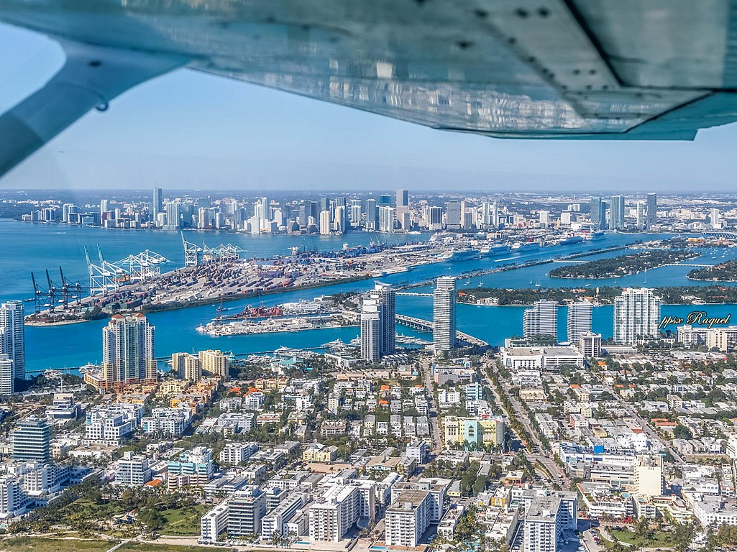

Slide 3

La ciudad de Miami en sí misma no es muy grande, pero dentro del área metropolitana existen otras como Miami Beach, Coral Gables, Hialeah, Aventura y la villa de Key Biscayne. Por eso es la ciudad más importante del estado de la Florida.El Miami metropolitano (incluidas las ciudades aledañas) comprende más de 2.000 millas cuadradas (3.218 kilómetros) y tiene una población aproximada de 2,06 millones de habitantes, de los cuales el 50 por ciento es de origen hispano. El 44 por ciento de sus residentes tienen entre 25 y 44 años de edad, por eso Miami es considerada como una de las zonas metropolitanas más jóvenes de los Estados Unidos.Está ubicada en una región de vegetación y clima tropical, rodeada de islas, parques y pantanos. Miami Beach, la más importante de las islas aledañas por sus playas y comercio, tiene una extensión de casi 13 kilómetros de largo y está unida a tierra firme por carreteras y puentes.El clima es cálido durante casi todo el año, pero de diciembre a febrero la temperatura puede bajar hasta los cero grados centígrados.Es famosa por sus playas, con 84 millas de costa (135 kilómetros), su vigor económico, su ambiente cosmopolita, y sus lazos culturales, educativos, económicos y políticos cada vez más estrechos con Latinoamérica.La ciudad empezó a crecer y cobrar importancia en 1959, cuando cientos de exiliados cubanos huyeron del régimen del Fidel Castro.La zona aledaña a la calle ocho es lo que hoy se conoce como la Pequeña Habana porque es ahí donde se asentaron la mayoría de inmigrantes cubanos y hoy alberga miles de pequeños negocios típicos de la isla.A los cubanos les siguieron inmigrantes de distintos países de Latinoamérica y hoy la ciudad reúne a millones de hispanos. En el 80 por ciento de sus calles se habla el español.El puerto de Miami es el más importante en los Estados Unidos, en cuanto al servicio de cruceros turísticos. El aeropuerto más importante es el Internacional de Miami (MIA), el cual, con cuatro pistas de aterrizaje, es uno de los mayores de la nación.También existe el aeropuerto de Fort Lauderdale, a donde llegan cada vez más vuelos extranjeros.
En cuanto a los negocios, la ciudad es conocida por el turismo, el comercio internacional, la industria bancaria y financiera, y la manufactura.

Slide 4
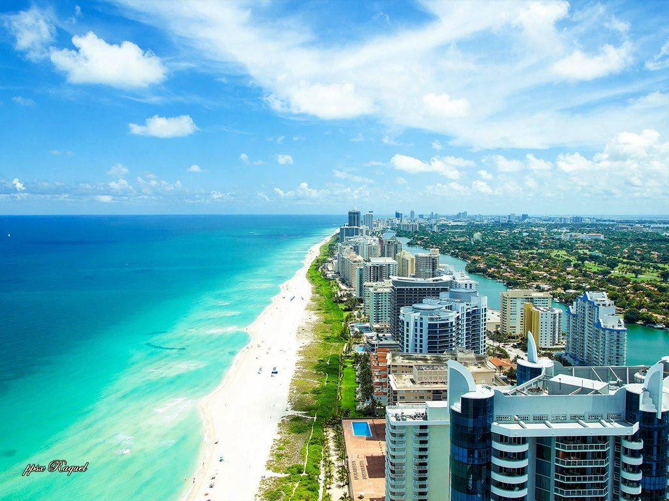

Slide 5
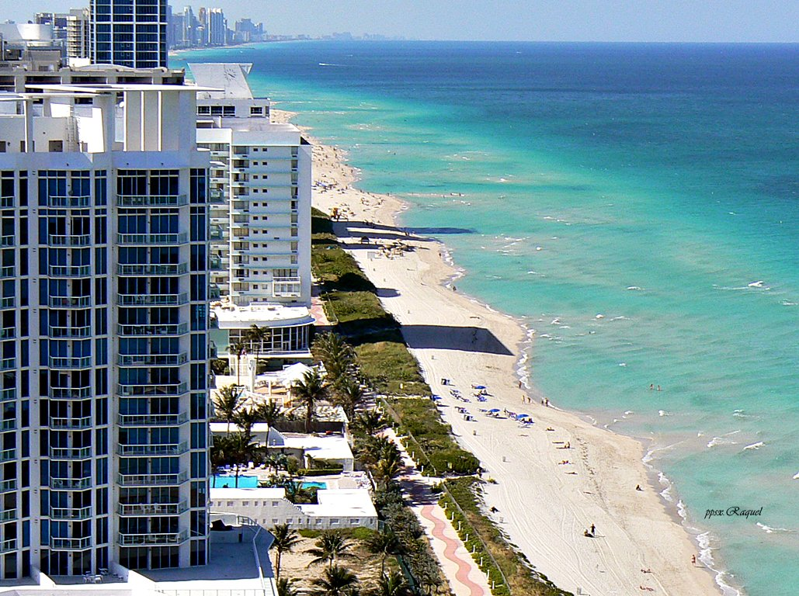

Slide 6
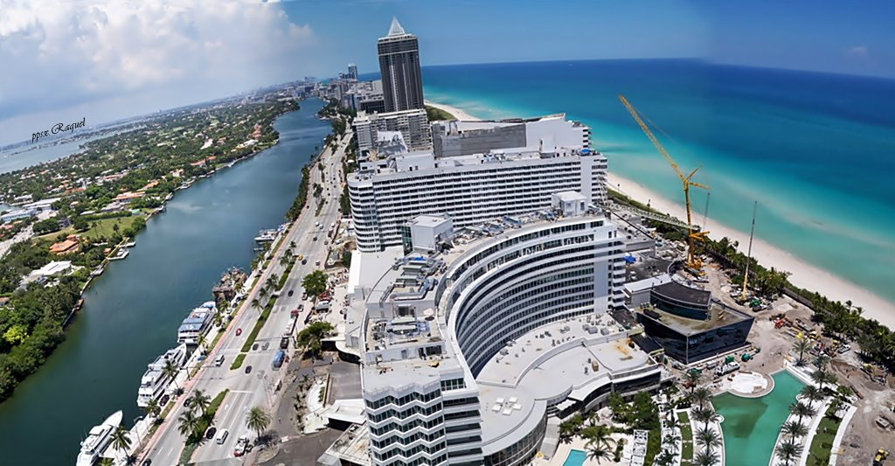
Hotel Fontainebleau

Slide 7
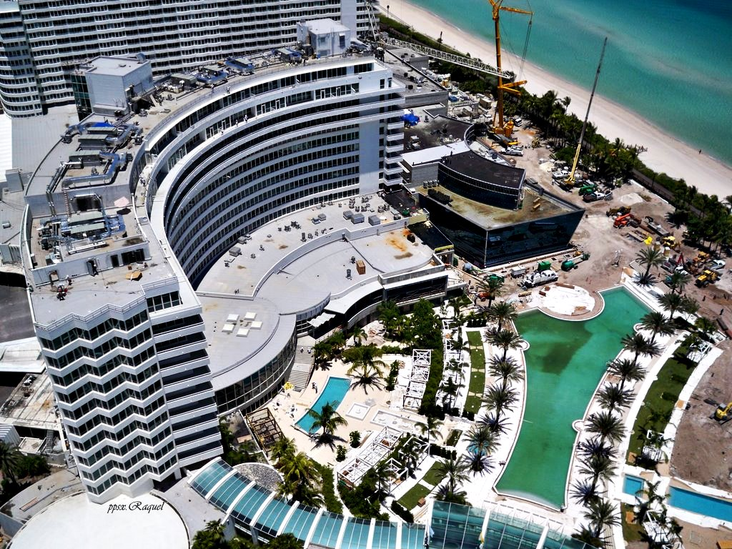

Slide 8
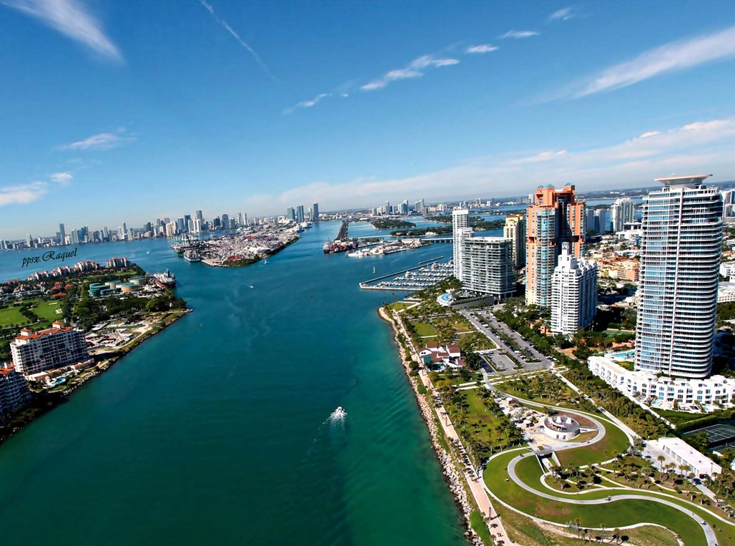

Slide 9
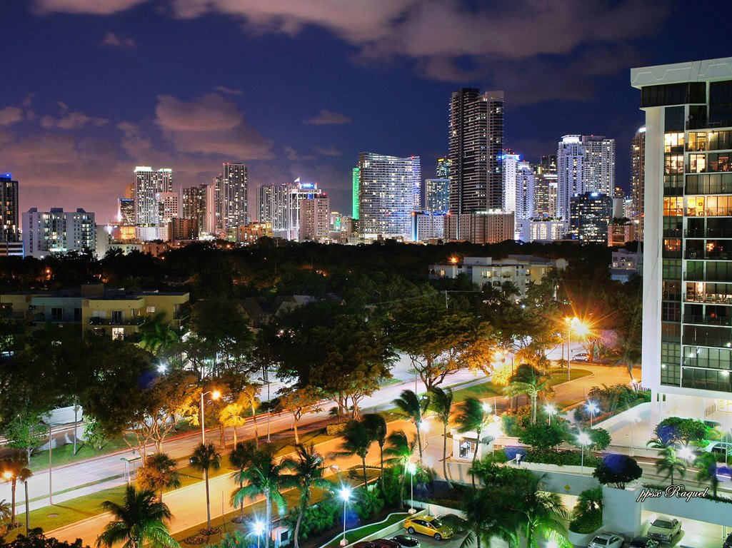

Slide 10
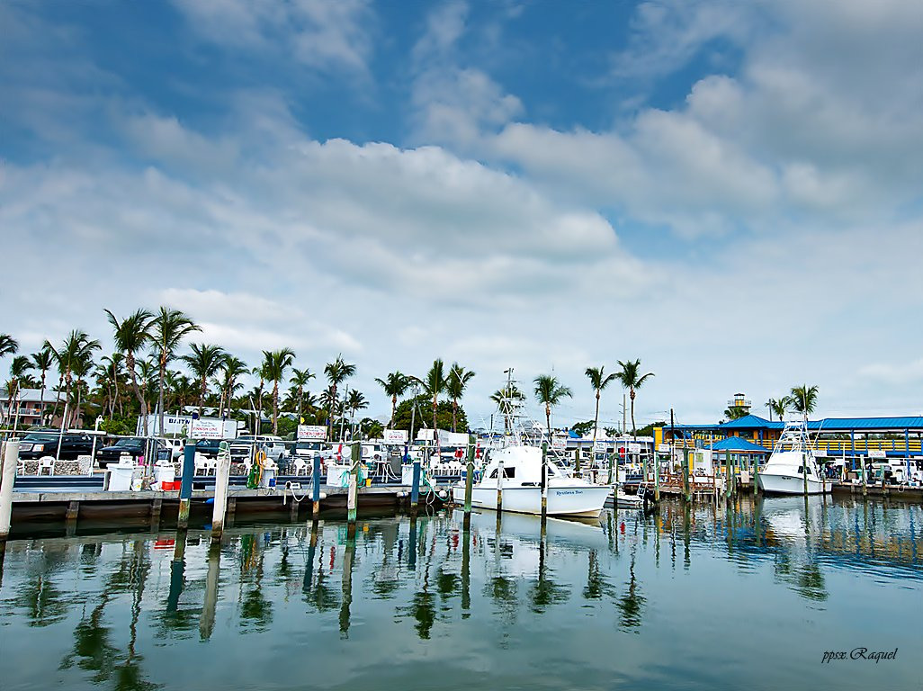

Slide 11
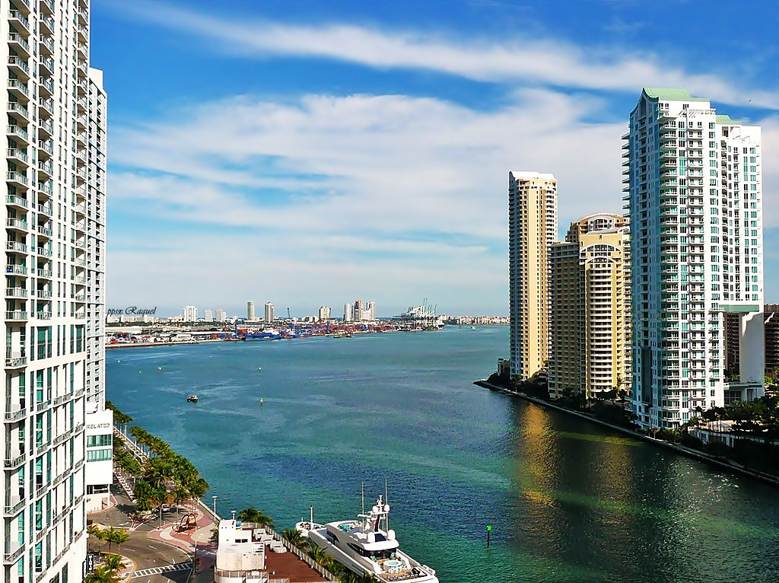

Slide 12
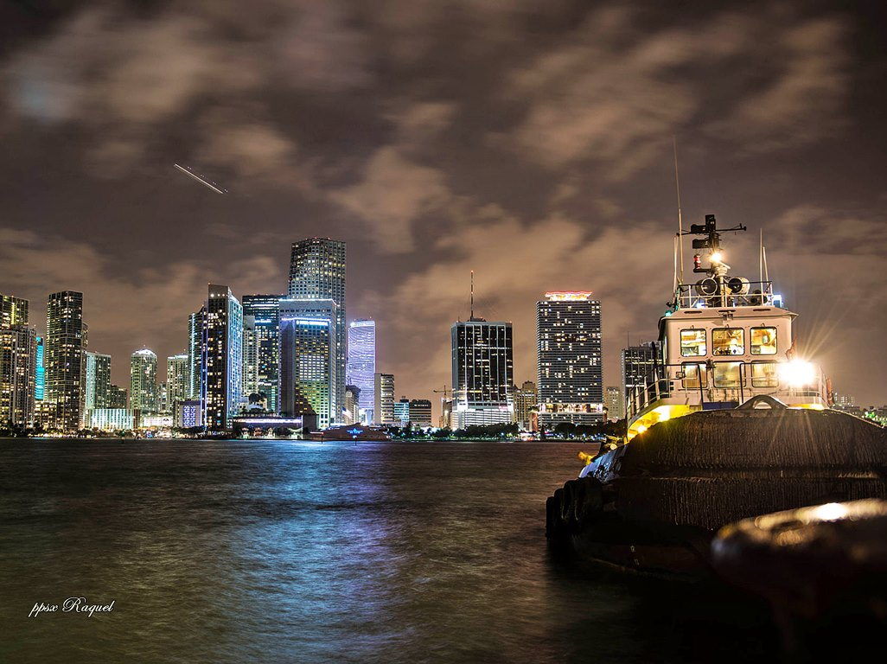

Slide 13
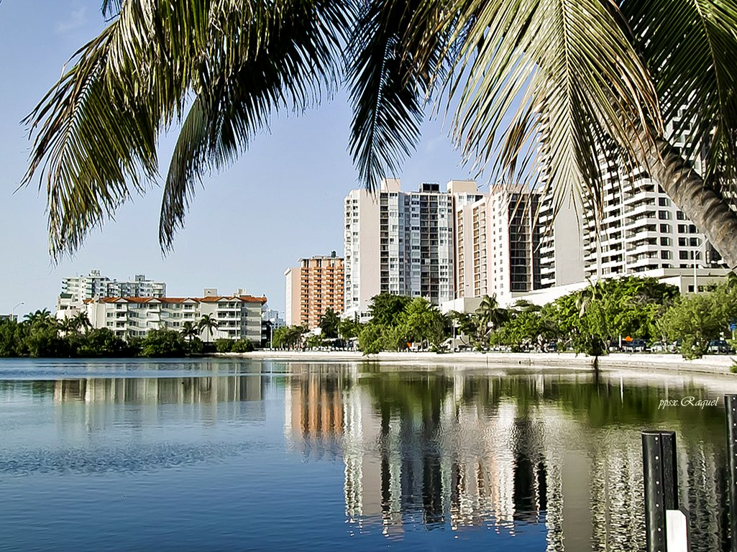

Slide 14
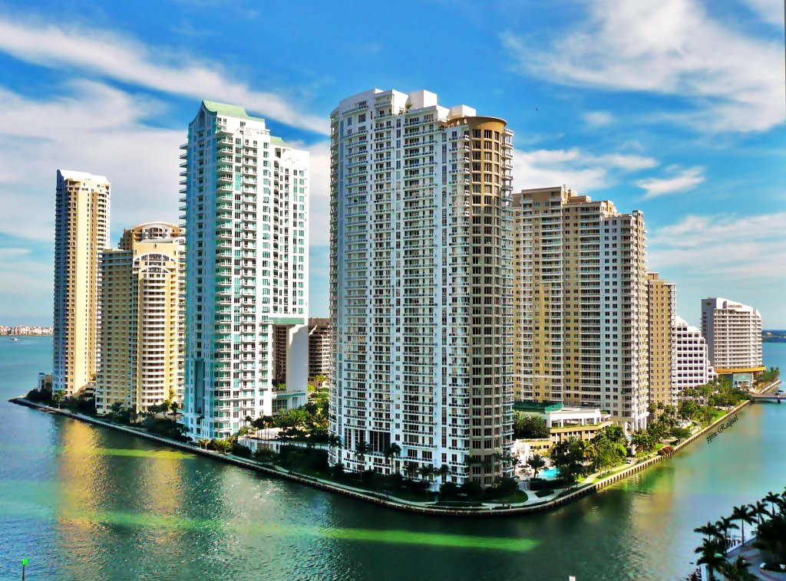

Slide 15
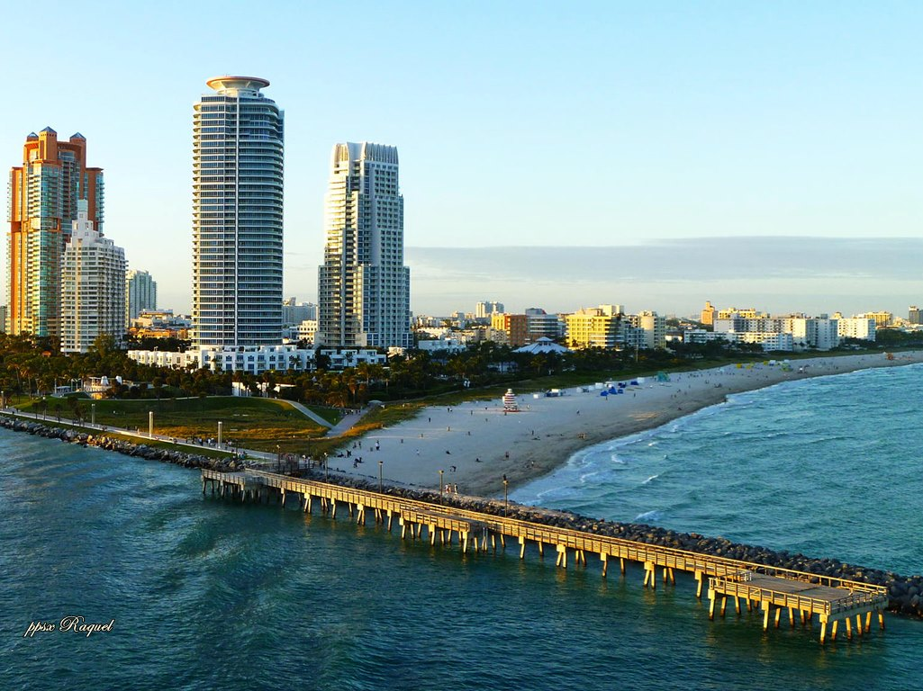

Slide 16
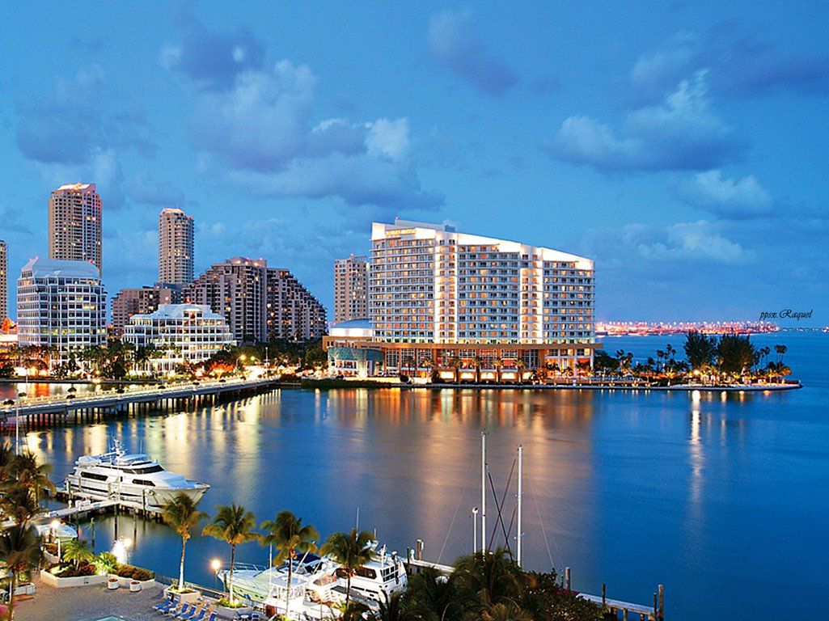

Slide 17
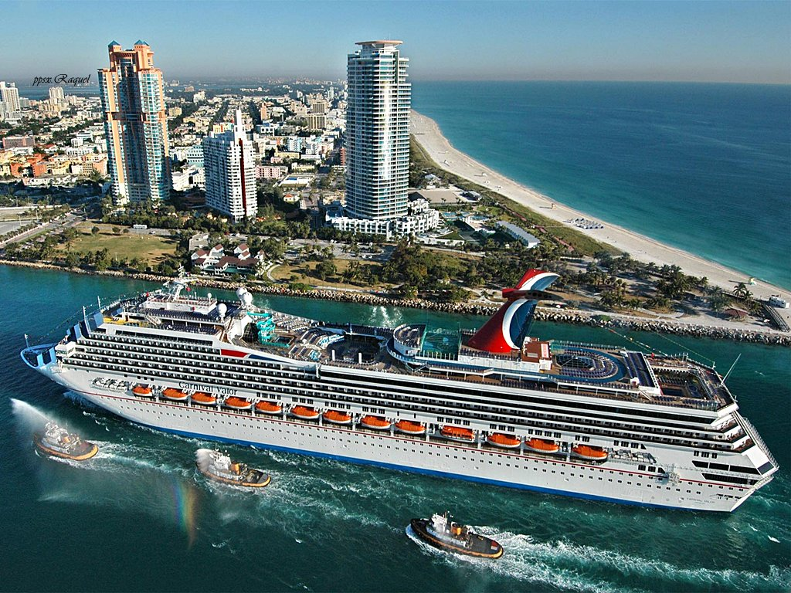

Slide 18
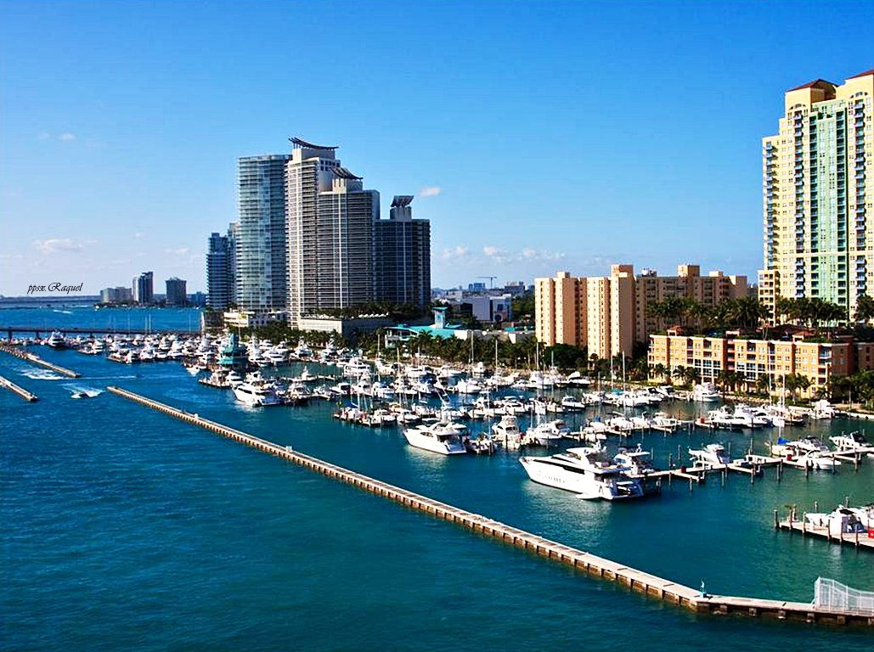

Slide 19
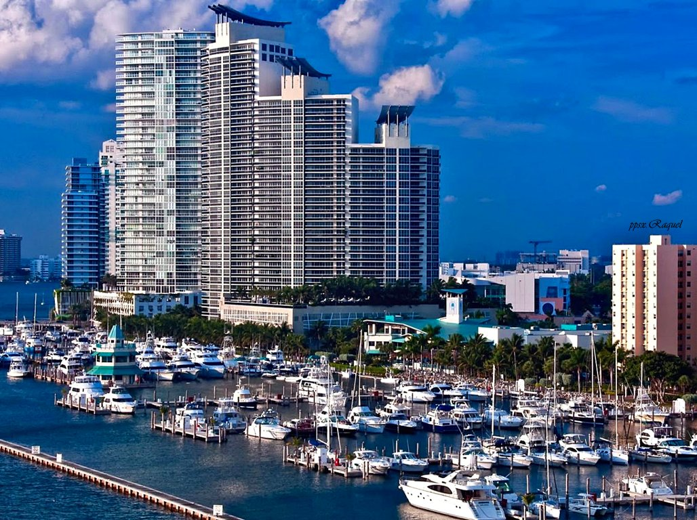

Slide 20
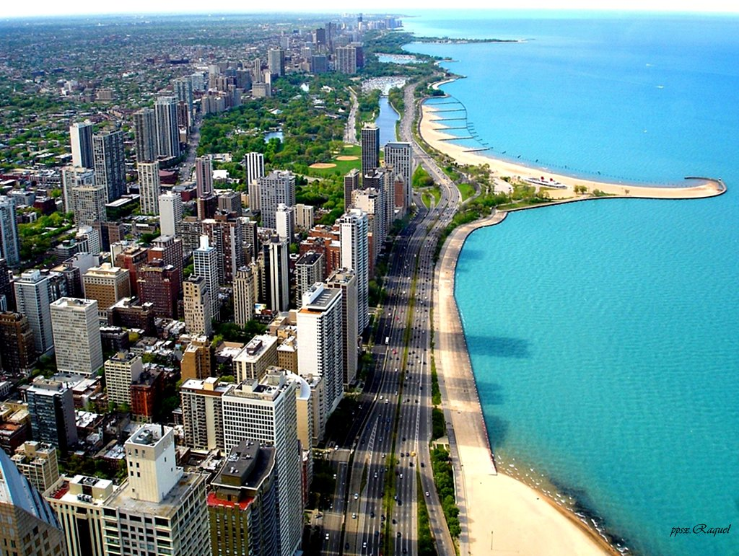

Slide 21
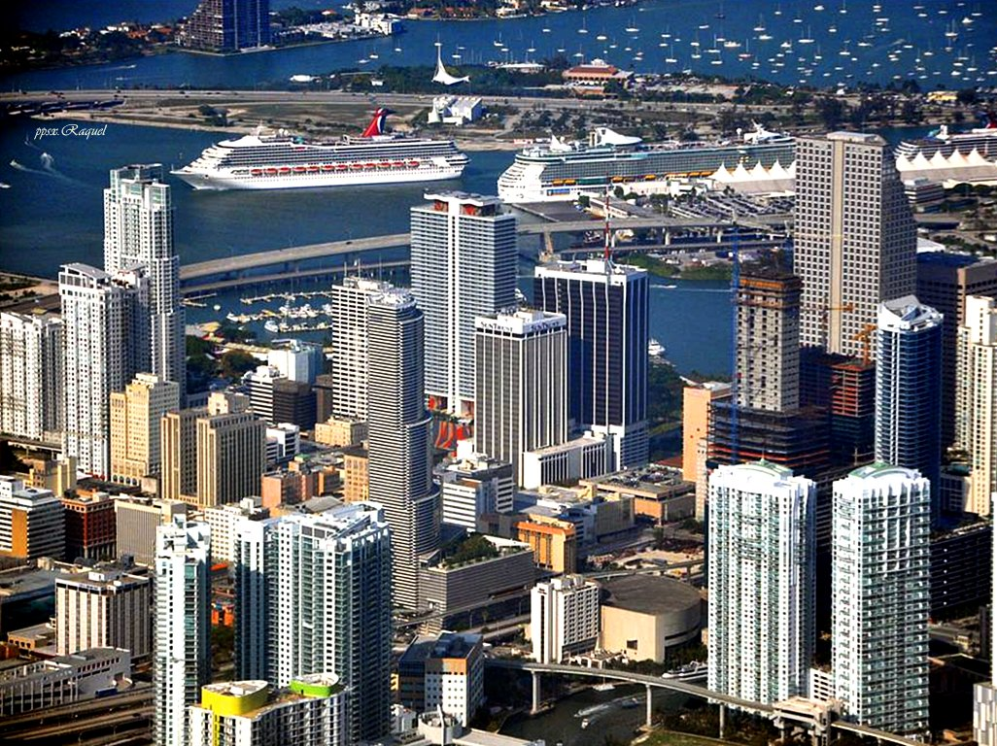

Slide 22
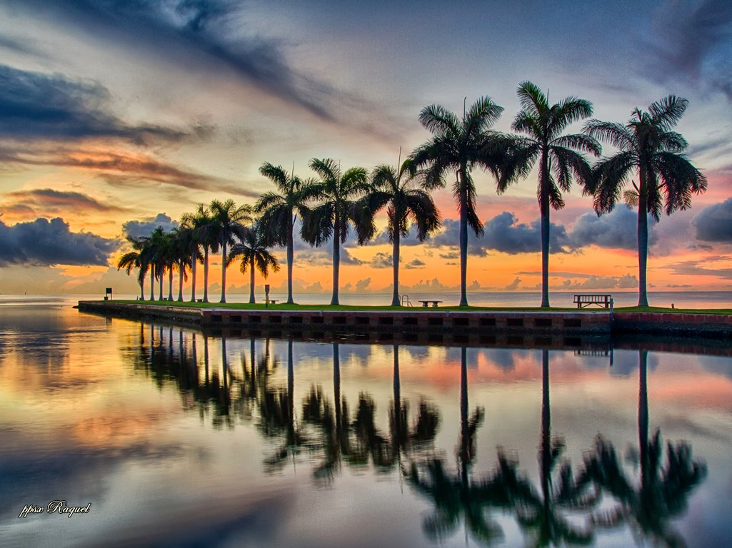

Slide 23
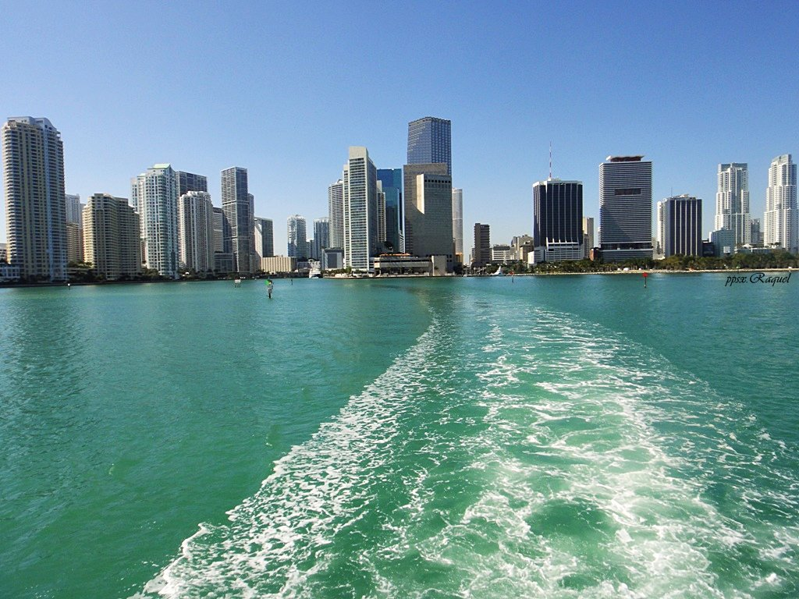

Slide 24
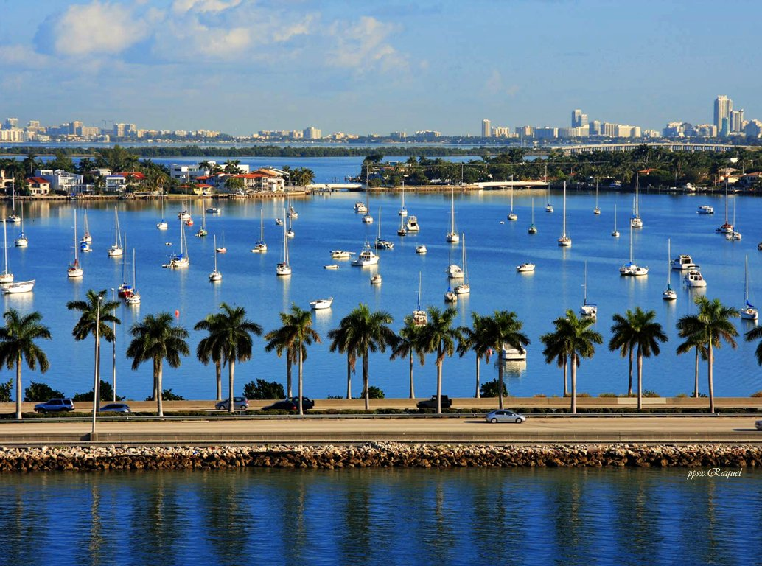

Slide 25
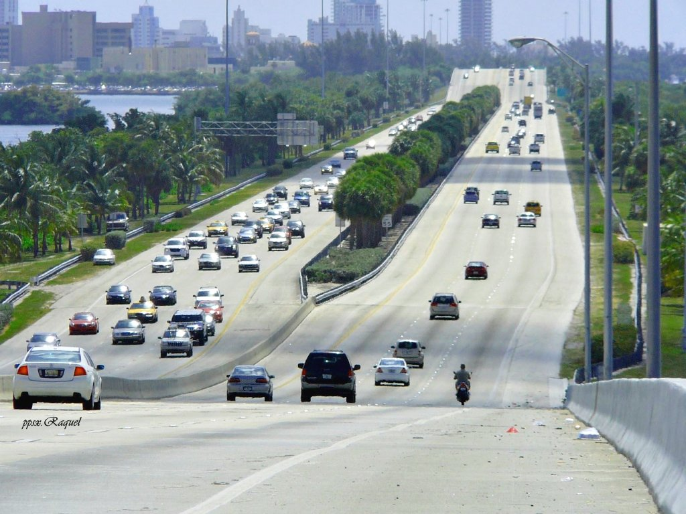

Slide 26
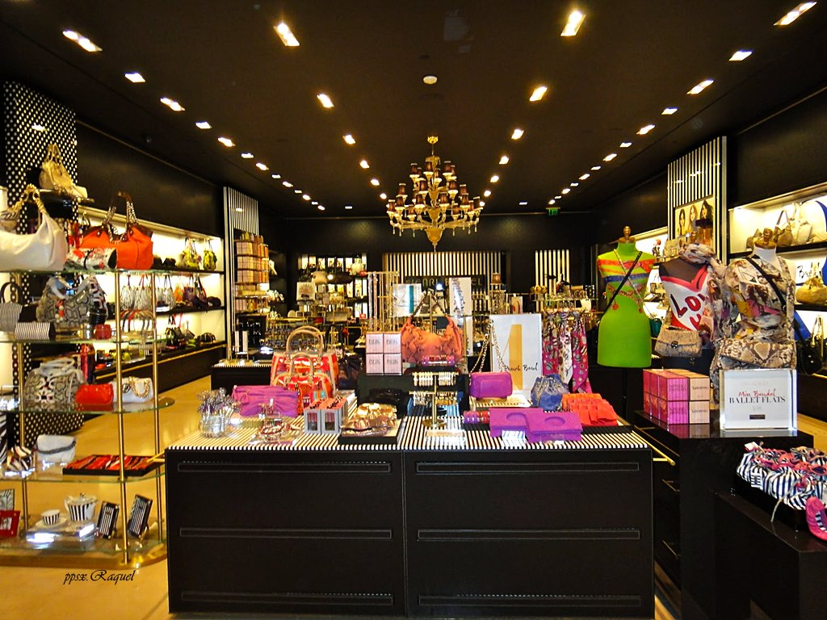

Slide 27
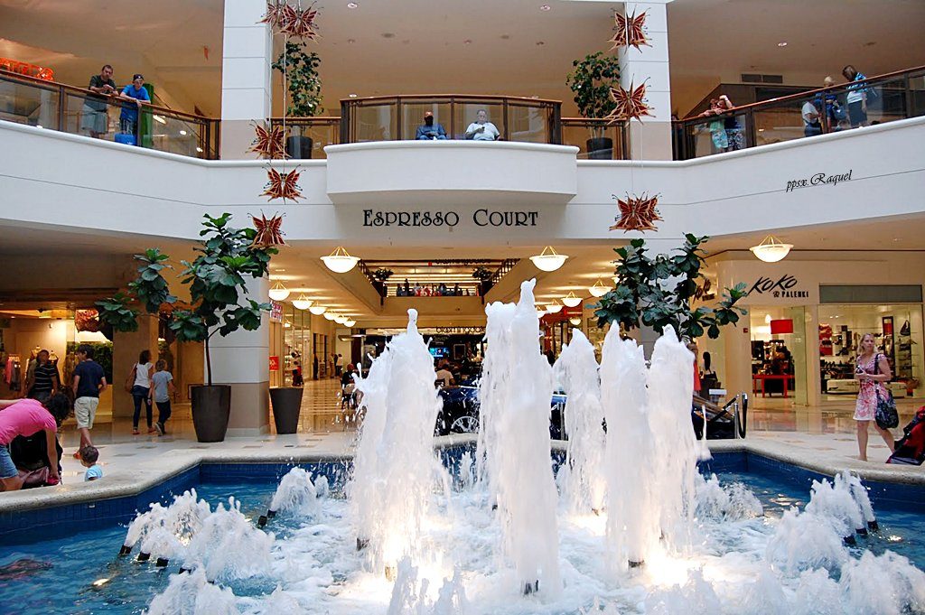

Slide 28
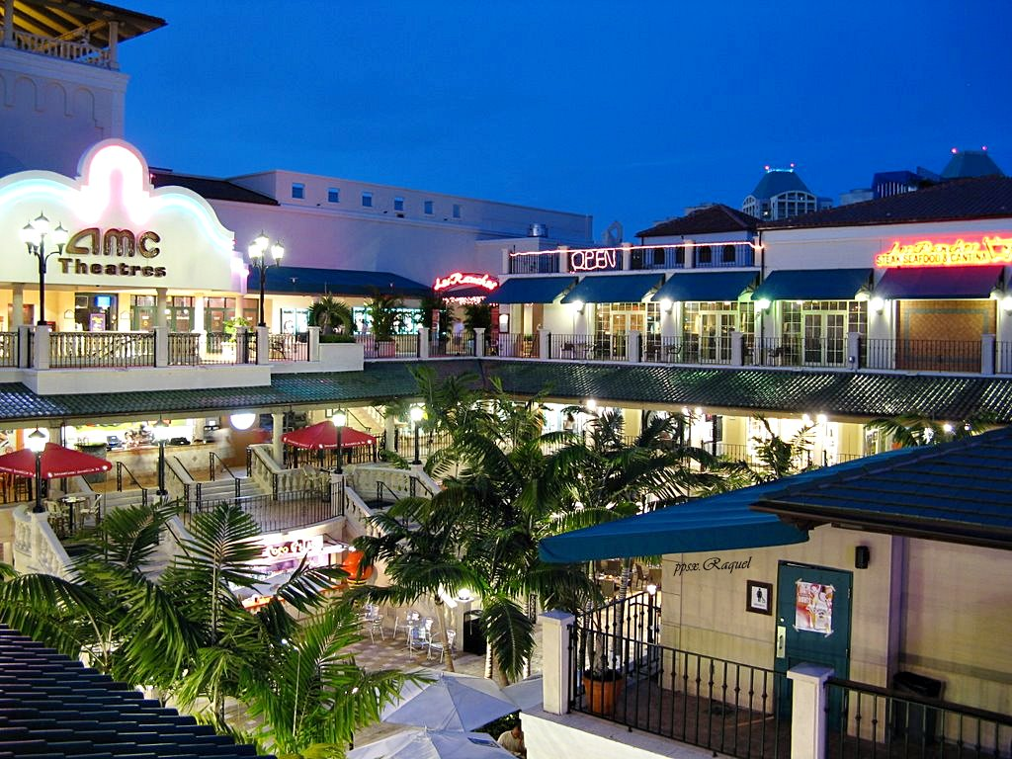

Slide 29
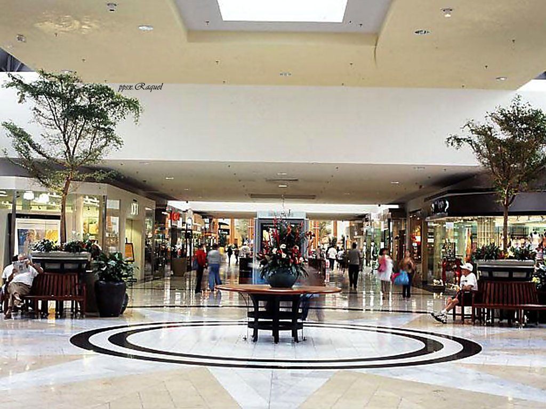

Slide 30
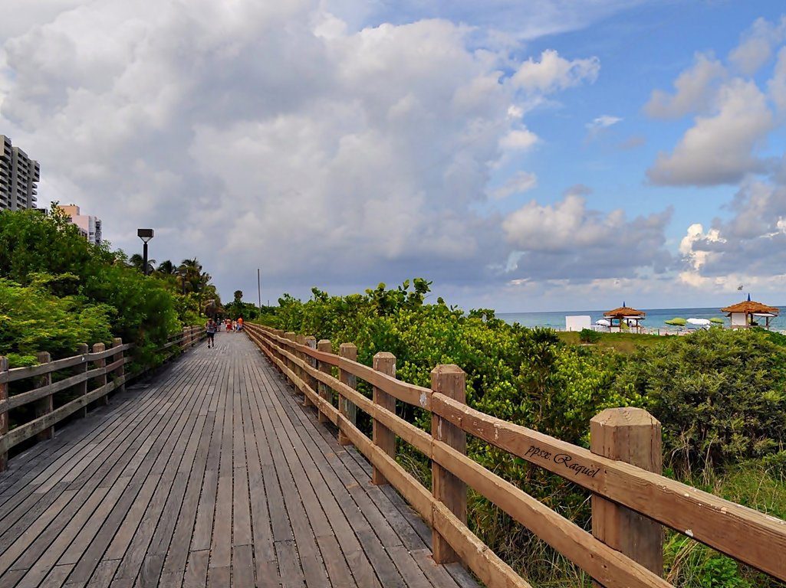

Slide 31
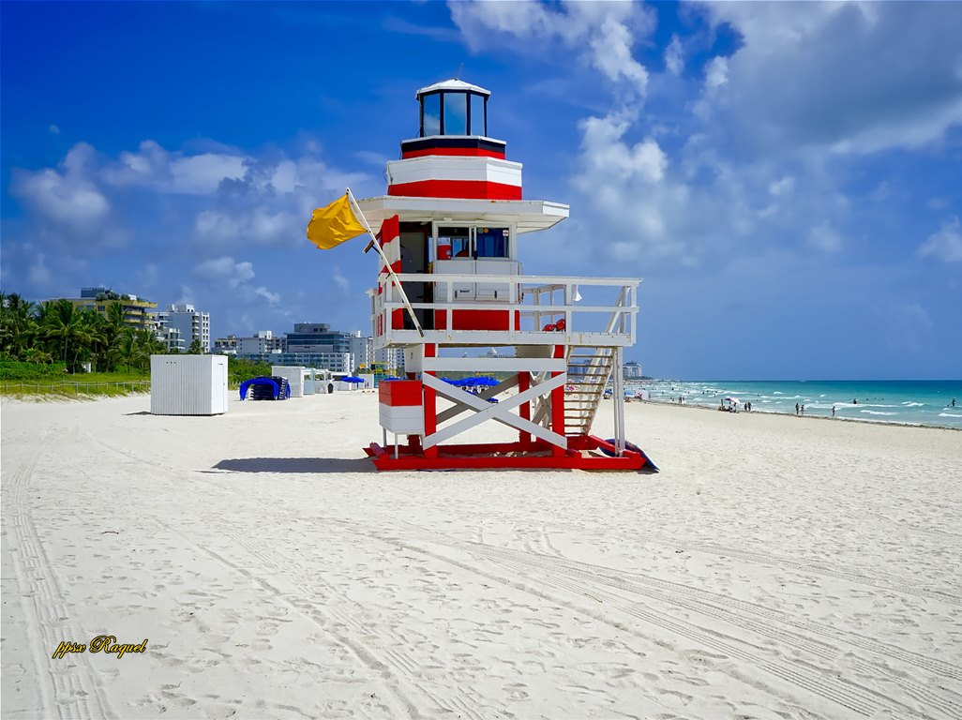

Slide 32
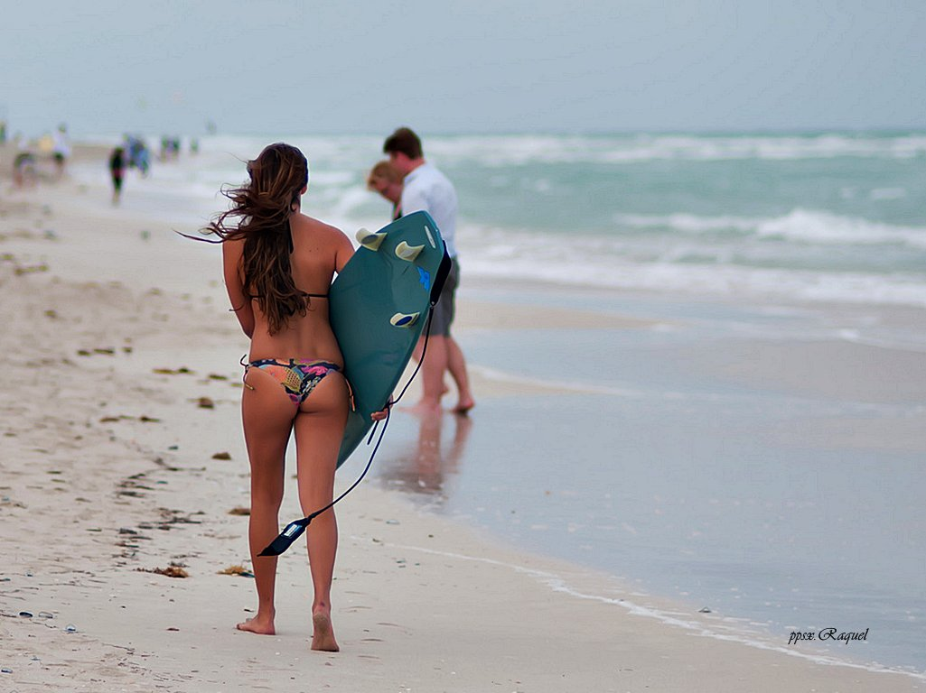

Slide 33
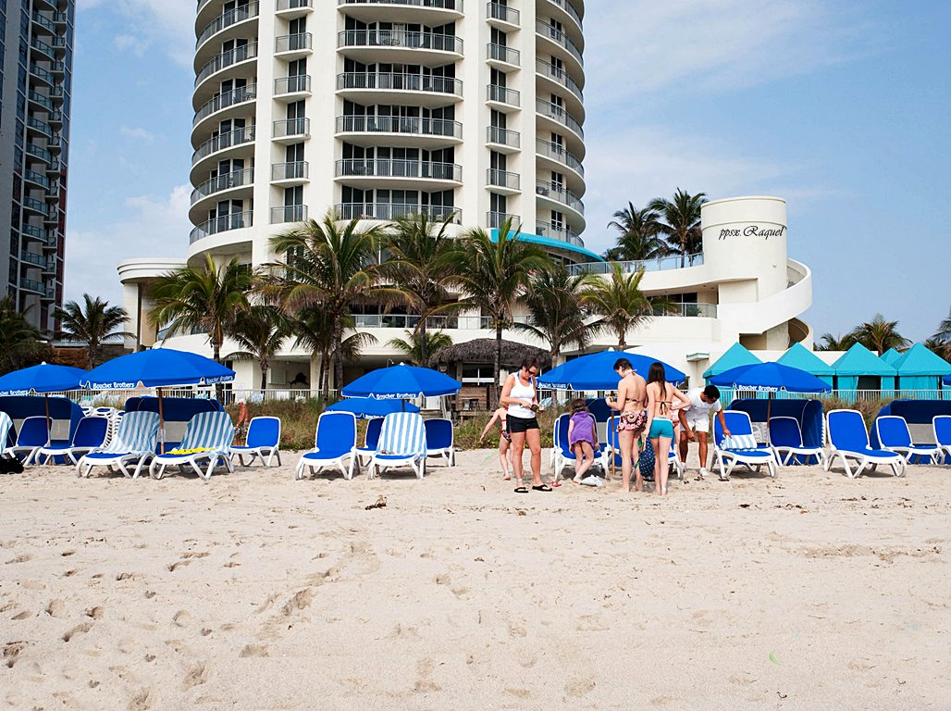

Slide 34
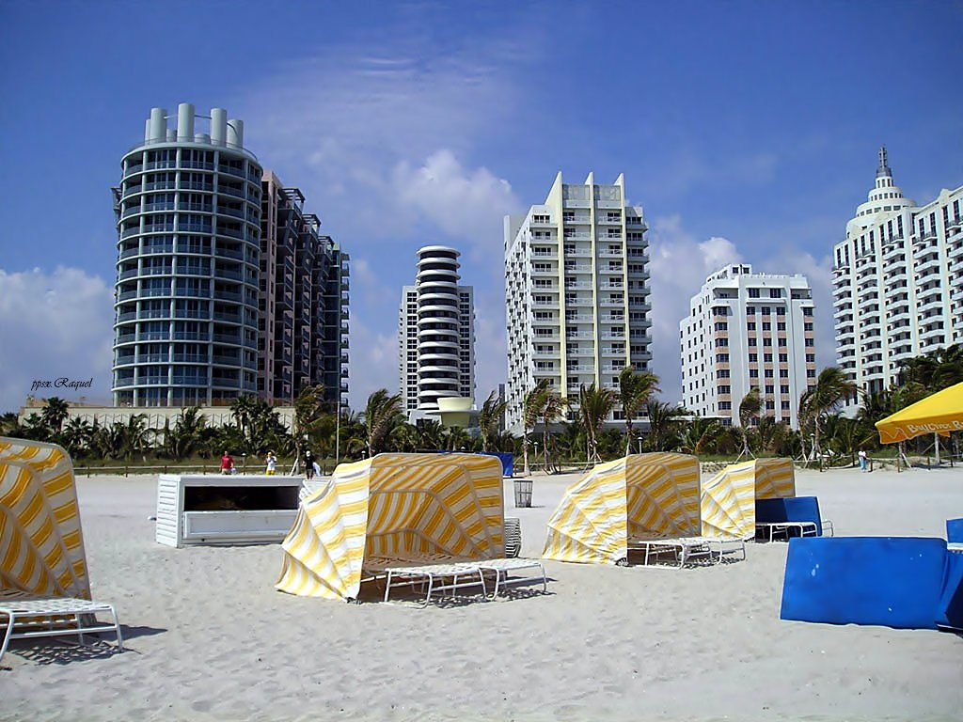

Slide 35


Slide 36
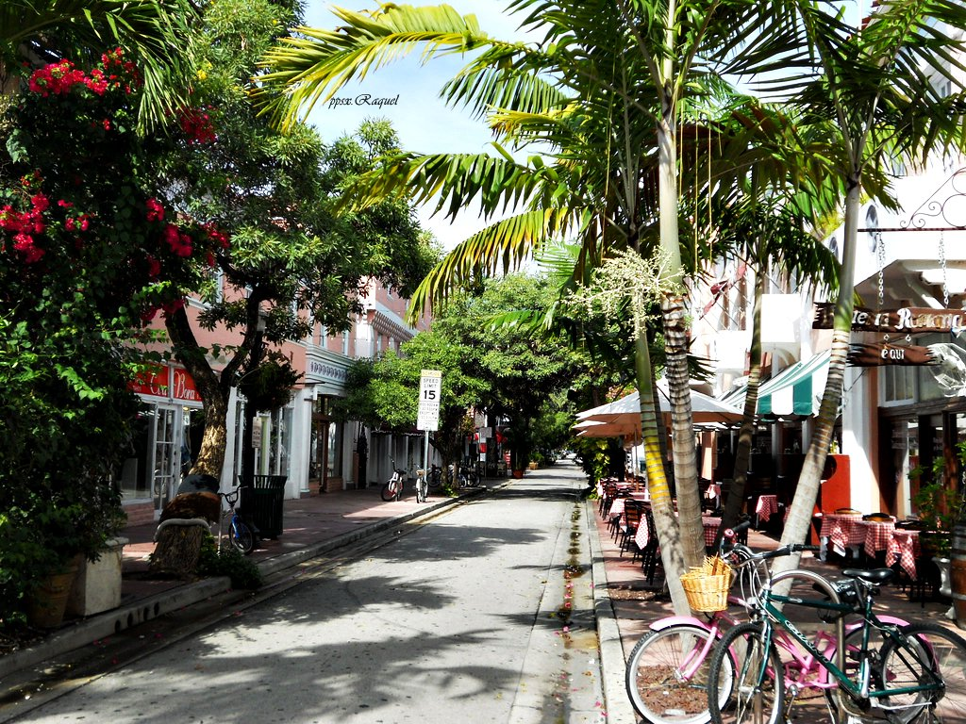

Slide 37
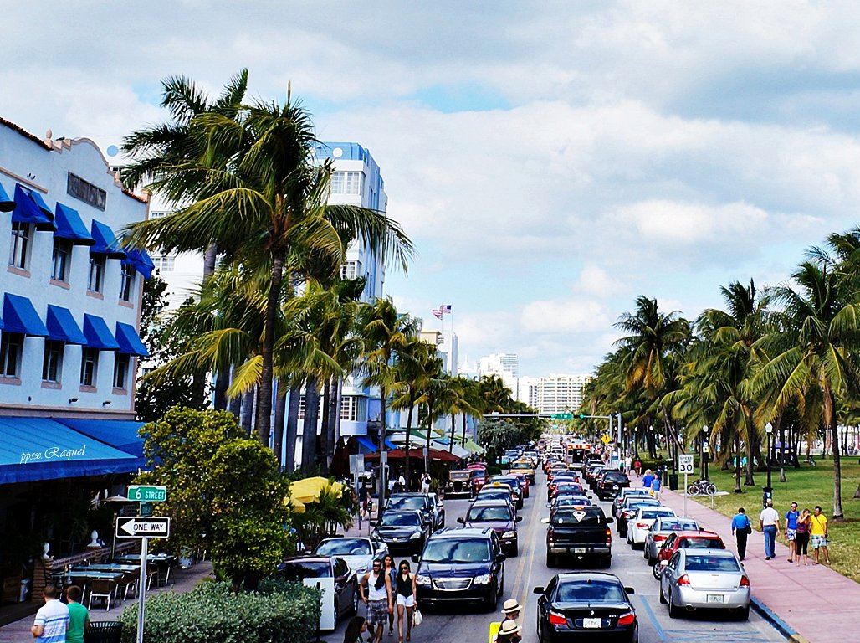

Slide 38
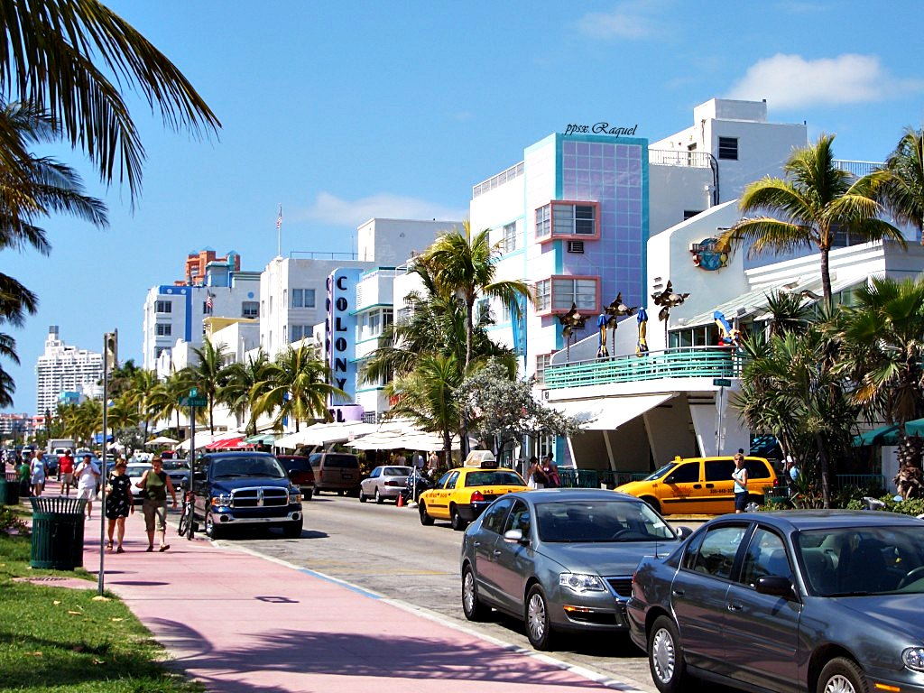

Slide 39
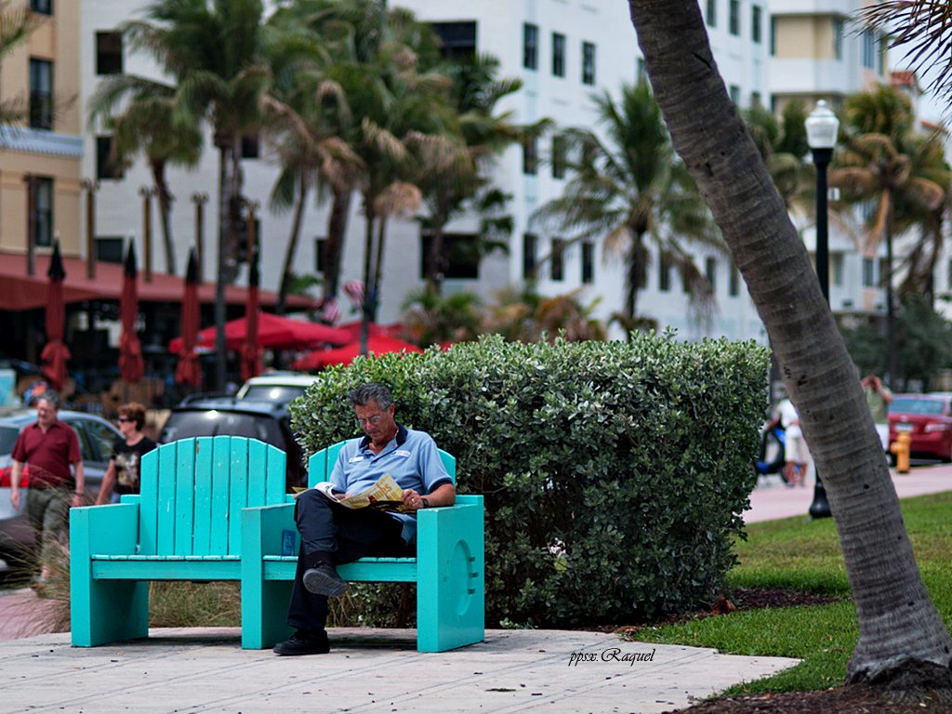

Slide 40
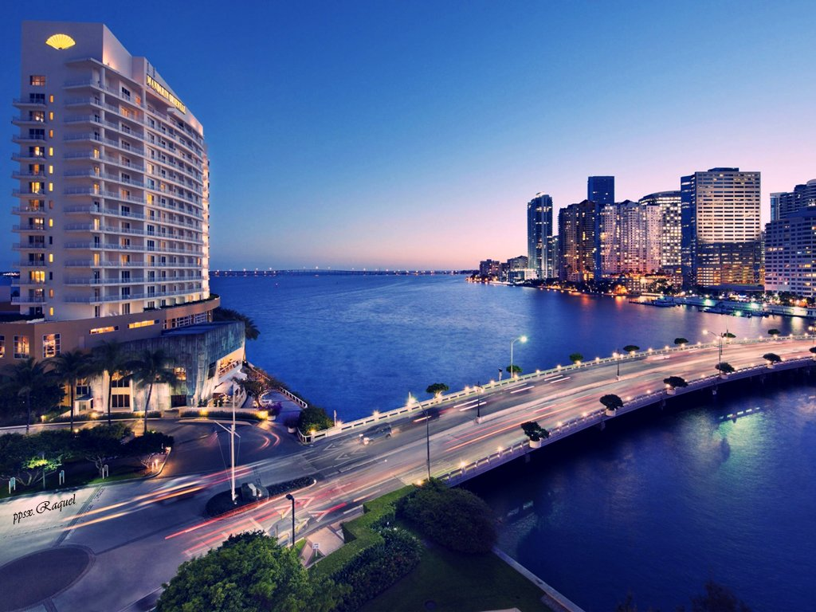

Slide 41
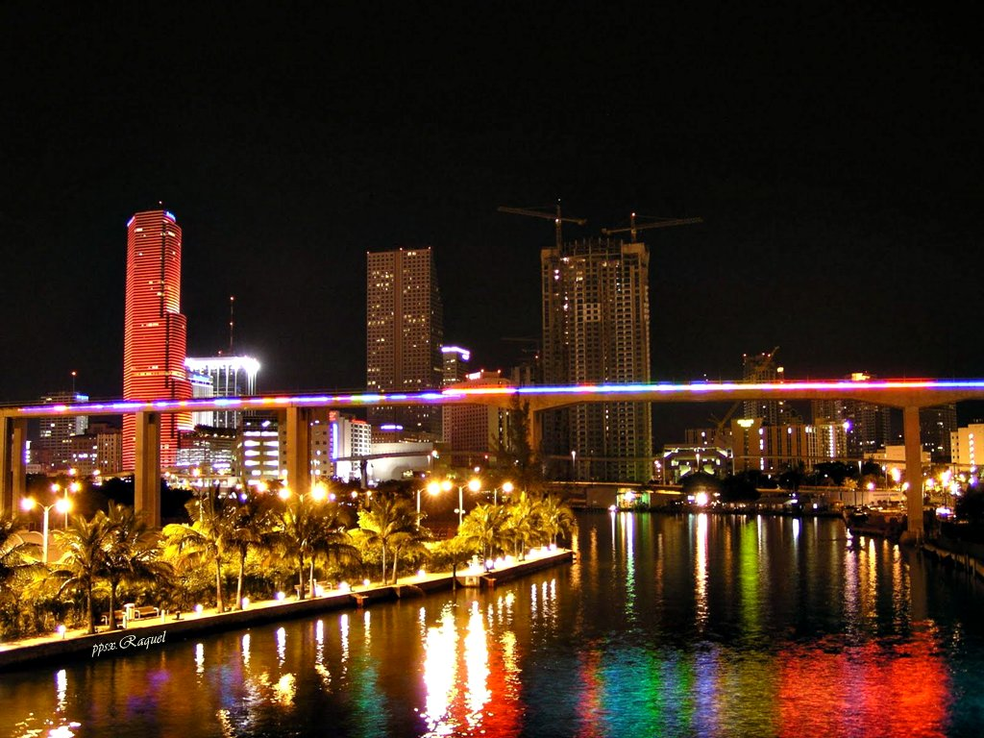

Slide 42
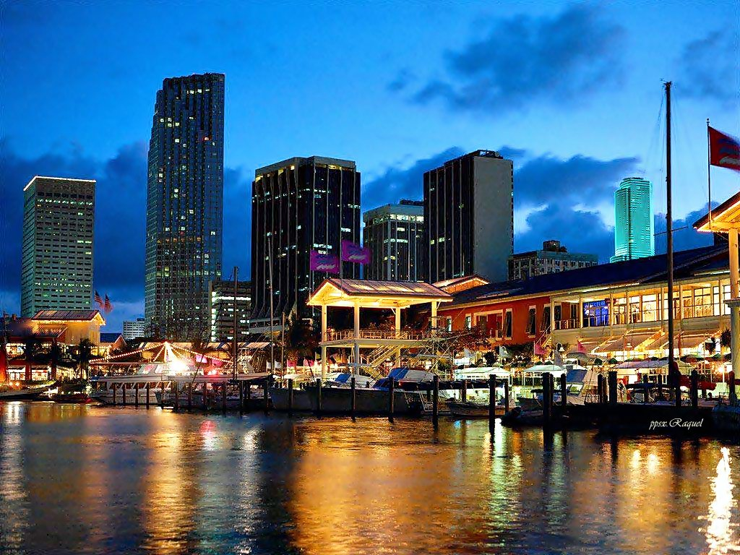

Slide 43
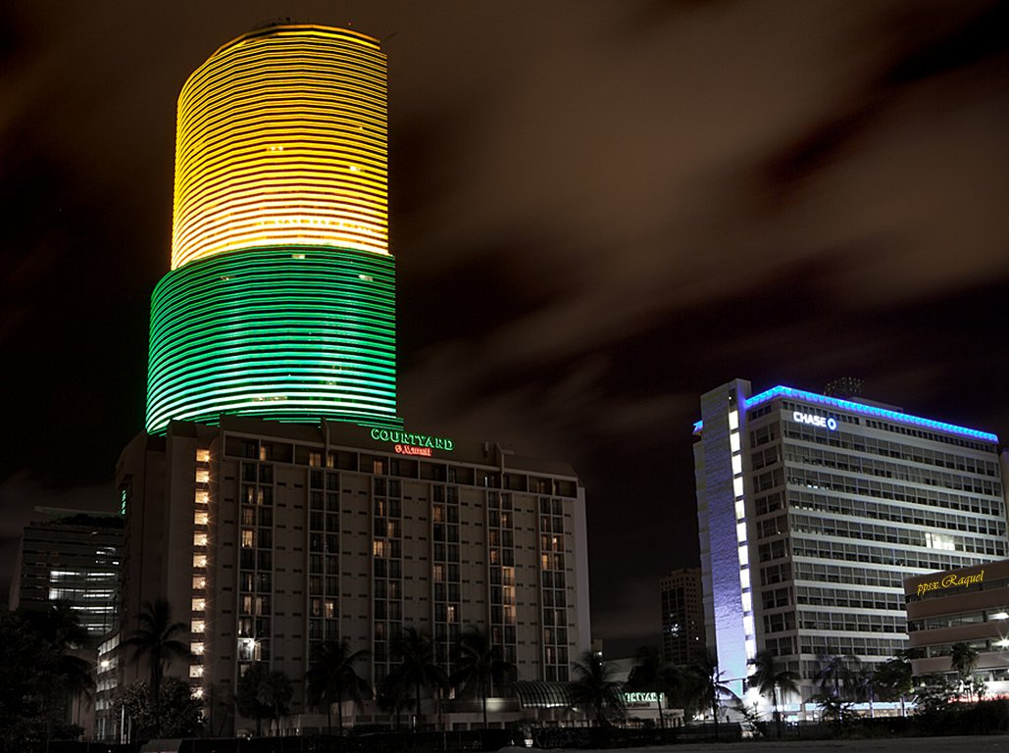

Slide 44
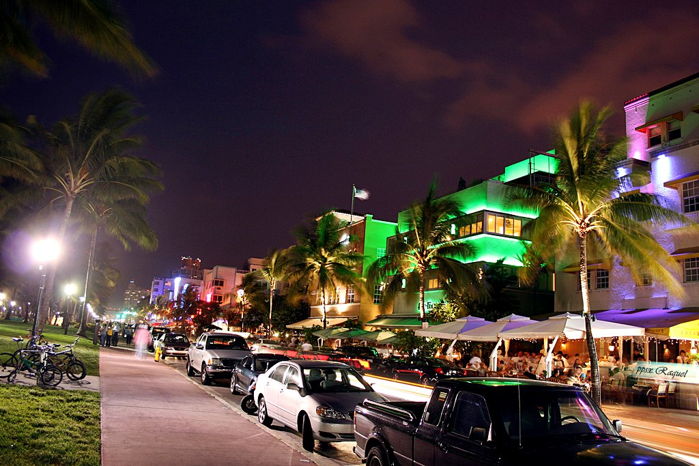

Slide 45
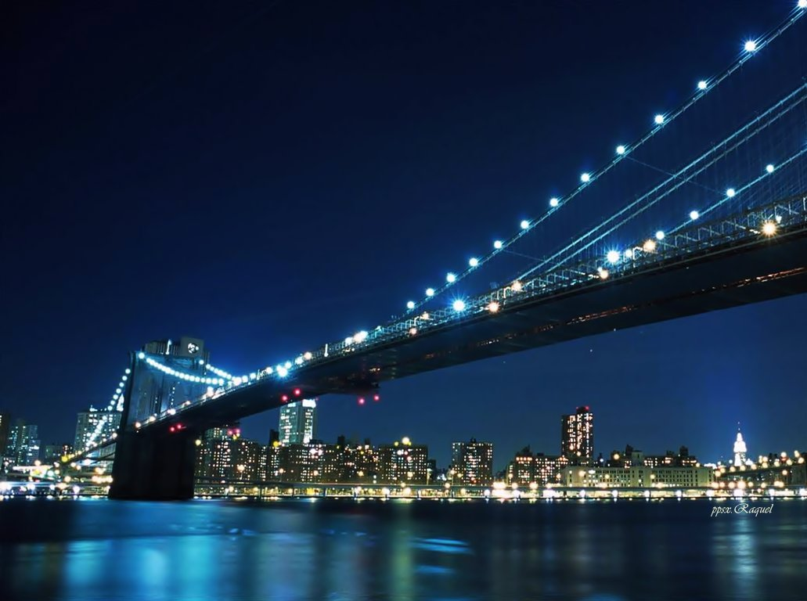

Slide 46
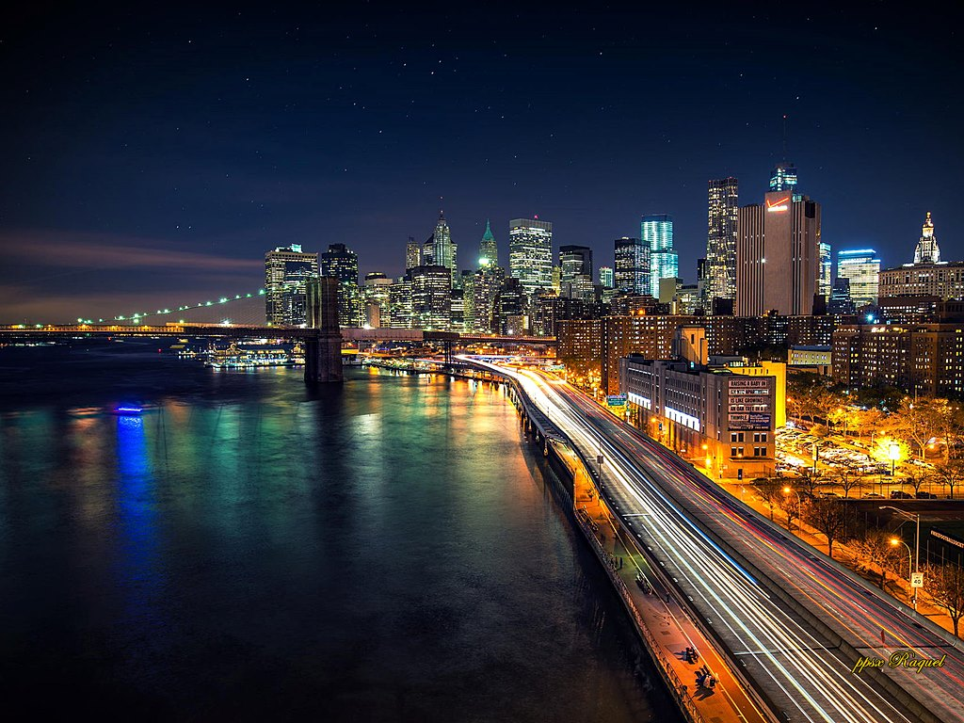

Slide 47
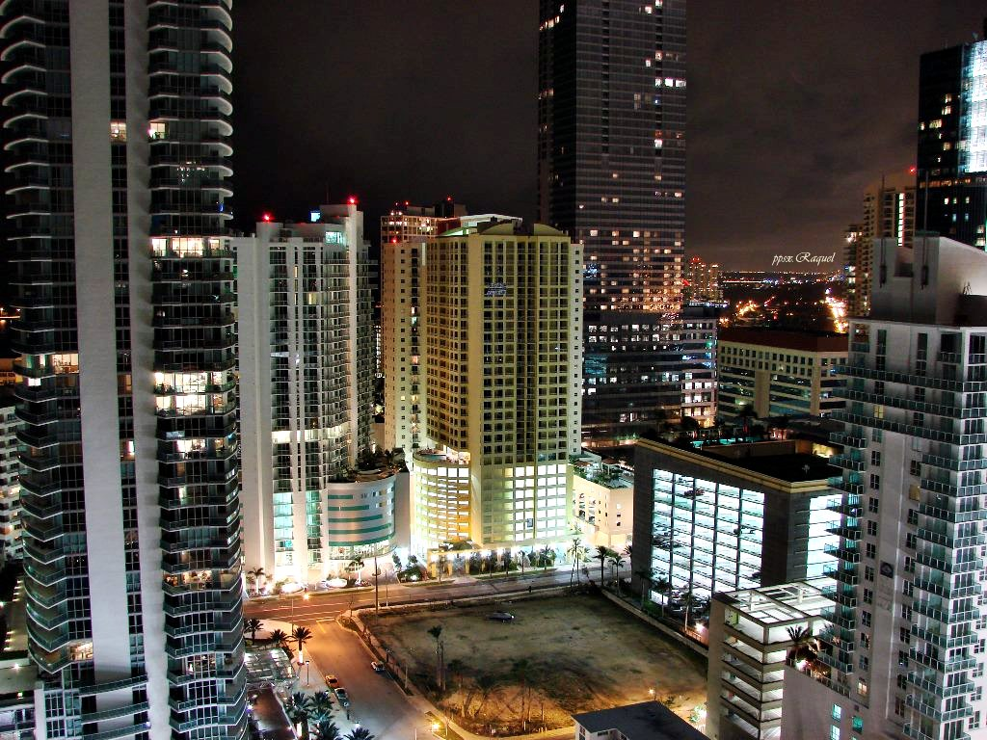

Slide 48
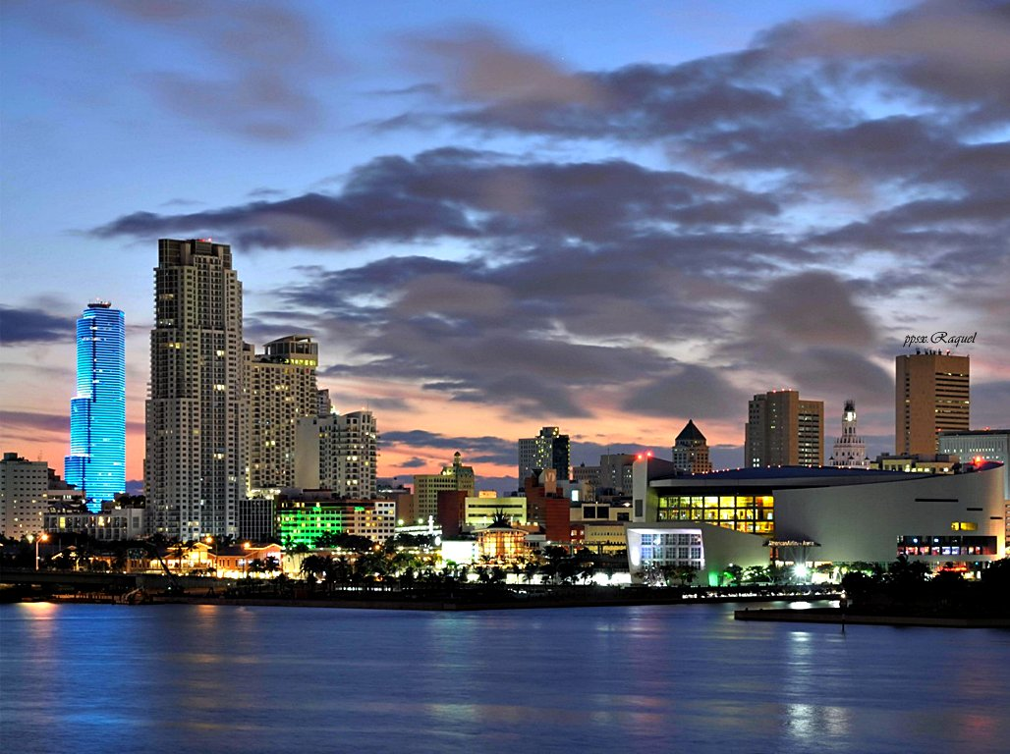

Slide 49
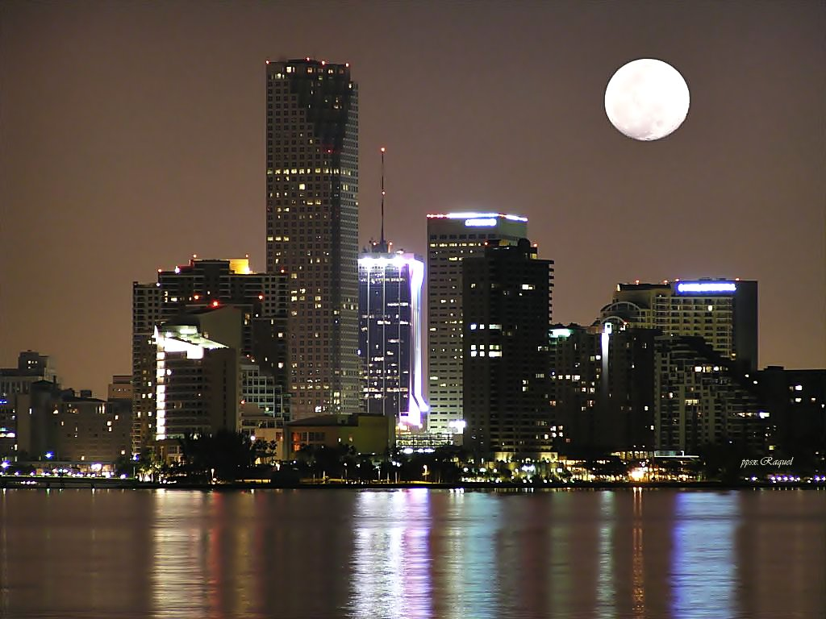


Slide 50









¿Te ha gustado?
Puedes ver más entrando
Aquí
Además puedes recibir powerpoints en tu correo electrónico suscribiéndote aquí:
Esta presentación powerpoint ha sido creada y compartida única y exclusivamente para mispps.com

